Slide 1

Globální trendy na trhu práce a vliv změn na vývoj odměňování - optikou národní, regionální i podnikové úrovně
Jaromír Janoš, 15.5.2025

Slide 2
Obsah
Pohled mezinárodní – Evropa v globální konkurenci
Pohled národní a regionální
Pohled mikroekonomický – podniková úroveň

Slide 3


01 Pohled mezinárodní

Slide 4
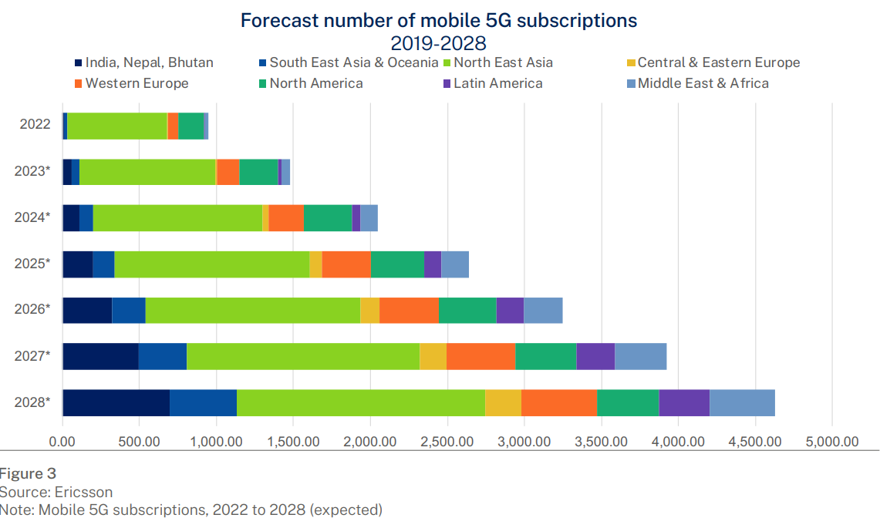
Evropa v globální konkurenci – jak „velcí“ jsme?
Prognóza počtu mobilních 5G předplatných (v tisících)

Slide 5
Globální trendy na trhu práce
Technologický pokrok a automatizace
Automatizace a digitalizace …
… akcelerovaná generativní umělou inteligencí (GenAI)
Demografické změny
Stárnutí/pokles populace ve vyspělých zemích (vč. Číny)
(Ne)ochota společnosti akceptovat migraci z méně rozvinutých zemí
Geopolitické události a globální ekonomické změny
Brexit, válka na Ukrajině i jinde, protekcionismus
Měnící se hodnoty a preference pracovníků
COVID-19 „zavedl“ homeoffice, vysoká mzda + wellbeeing
Nové dovednosti
Technologické (AI, data, kyberbezpečnost)
Udržitelnost (obnovitelné zdroje energie, udržitelné stavebnictví …)
Soft skills (kreativita, kritické myšlení, odolnost, flexibilita, vedení, spolupráce)

Slide 6
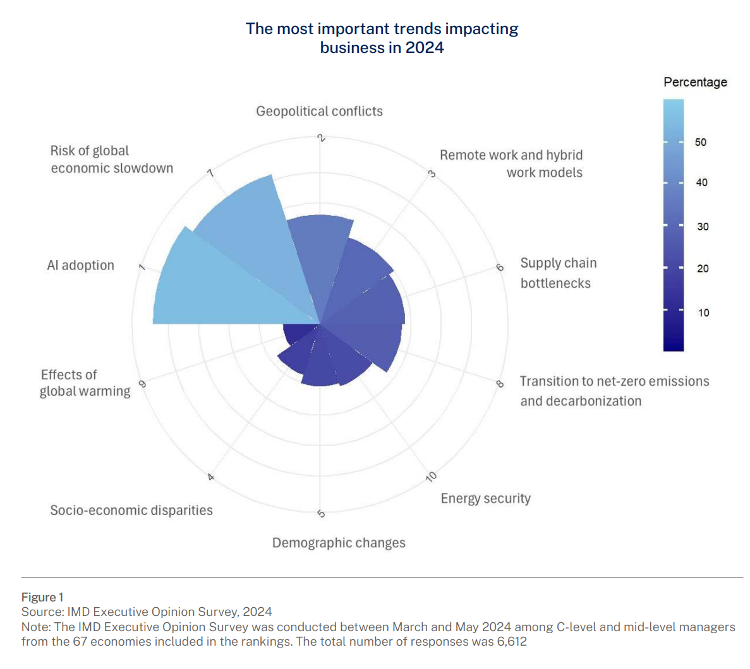
Co bude mít největší dopad?
Šetření IMD mezi manažery ze 67 zemí.

Slide 7
AI, robotizace a automatizace
Čína sází masivně na robotizaci poháněnou umělou inteligencí. V továrnách po celé zemi probíhá bezprecedentní vlna automatizace – od futuristických linek velkých automobilek až po malé kovodílny v uličkách Kantonu.
NYT, China Has an Army of Robots on Its Side in the Tariff War, 23.5.2025
Robotizace v Číně tak není jen technologický upgrade – je to odpověď na stárnutí populace, geopolitická strategie a masová industrializace digitálního věku.
Pro Česko … je čínská robotická ofenziva znepokojivým signálem. Naše exportní modely závisí na automobilovém průmyslu, strojírenství a montáži komponent pro německý průmysl. Pokud v těchto oblastech dojde k přesunu know-how a výroby do robotizovaných čínských továren, může se stát, že naše „výhoda levné a kvalitní práce“ prostě přestane být výhodou.
Důležité srovnání: Čína produkuje 350 000 strojních inženýrů ročně – oproti 45 000 v USA.
David Navrátil, hlavní ekonom České spořitelny, 5.5.2025
Notes:
Například v dílně Elona Liho v Kantonu, obchodním centru jihovýchodní Číny, pracuje 11 dělníků, kteří řežou a svařují kov na výrobu levných pecí a grilů. Nyní se chystá zaplatit 40 000 dolarů čínské společnosti za robotické rameno s kamerou. Zařízení využívá umělou inteligenci k pozorování toho, jak pracovník svařuje boky trouby, a poté tuto činnost s minimálním zásahem člověka zopakuje. Ještě před čtyřmi lety byl stejný systém k dispozici pouze u zahraničních robotických firem a stál téměř 140 000 dolarů.

Slide 8
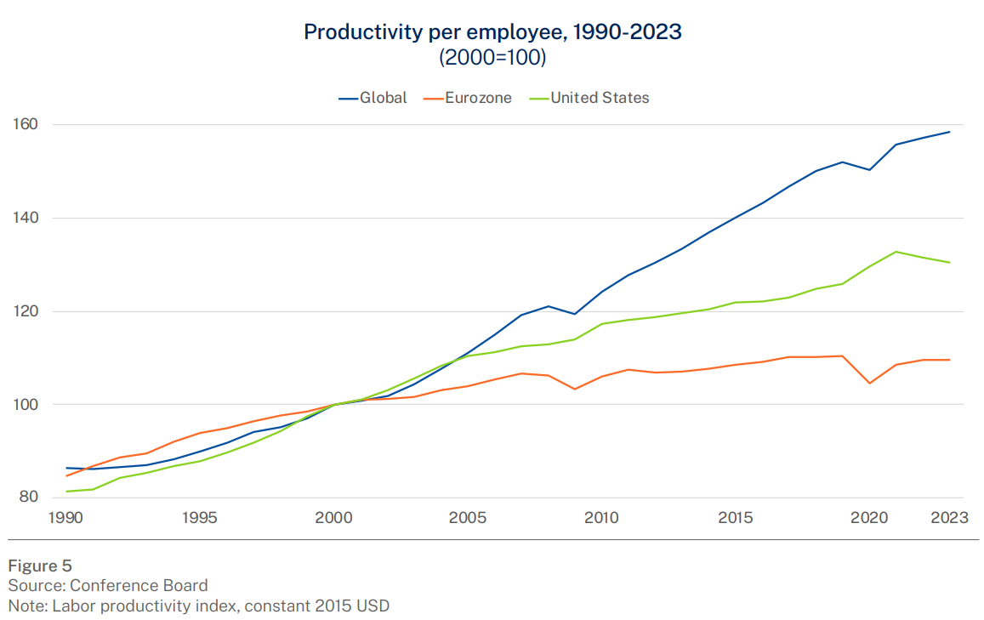
Produktivita práce

Slide 9
Mzdové náklady
Zdroj: ILO, Eurostat, vlastní výpočty

Slide 10
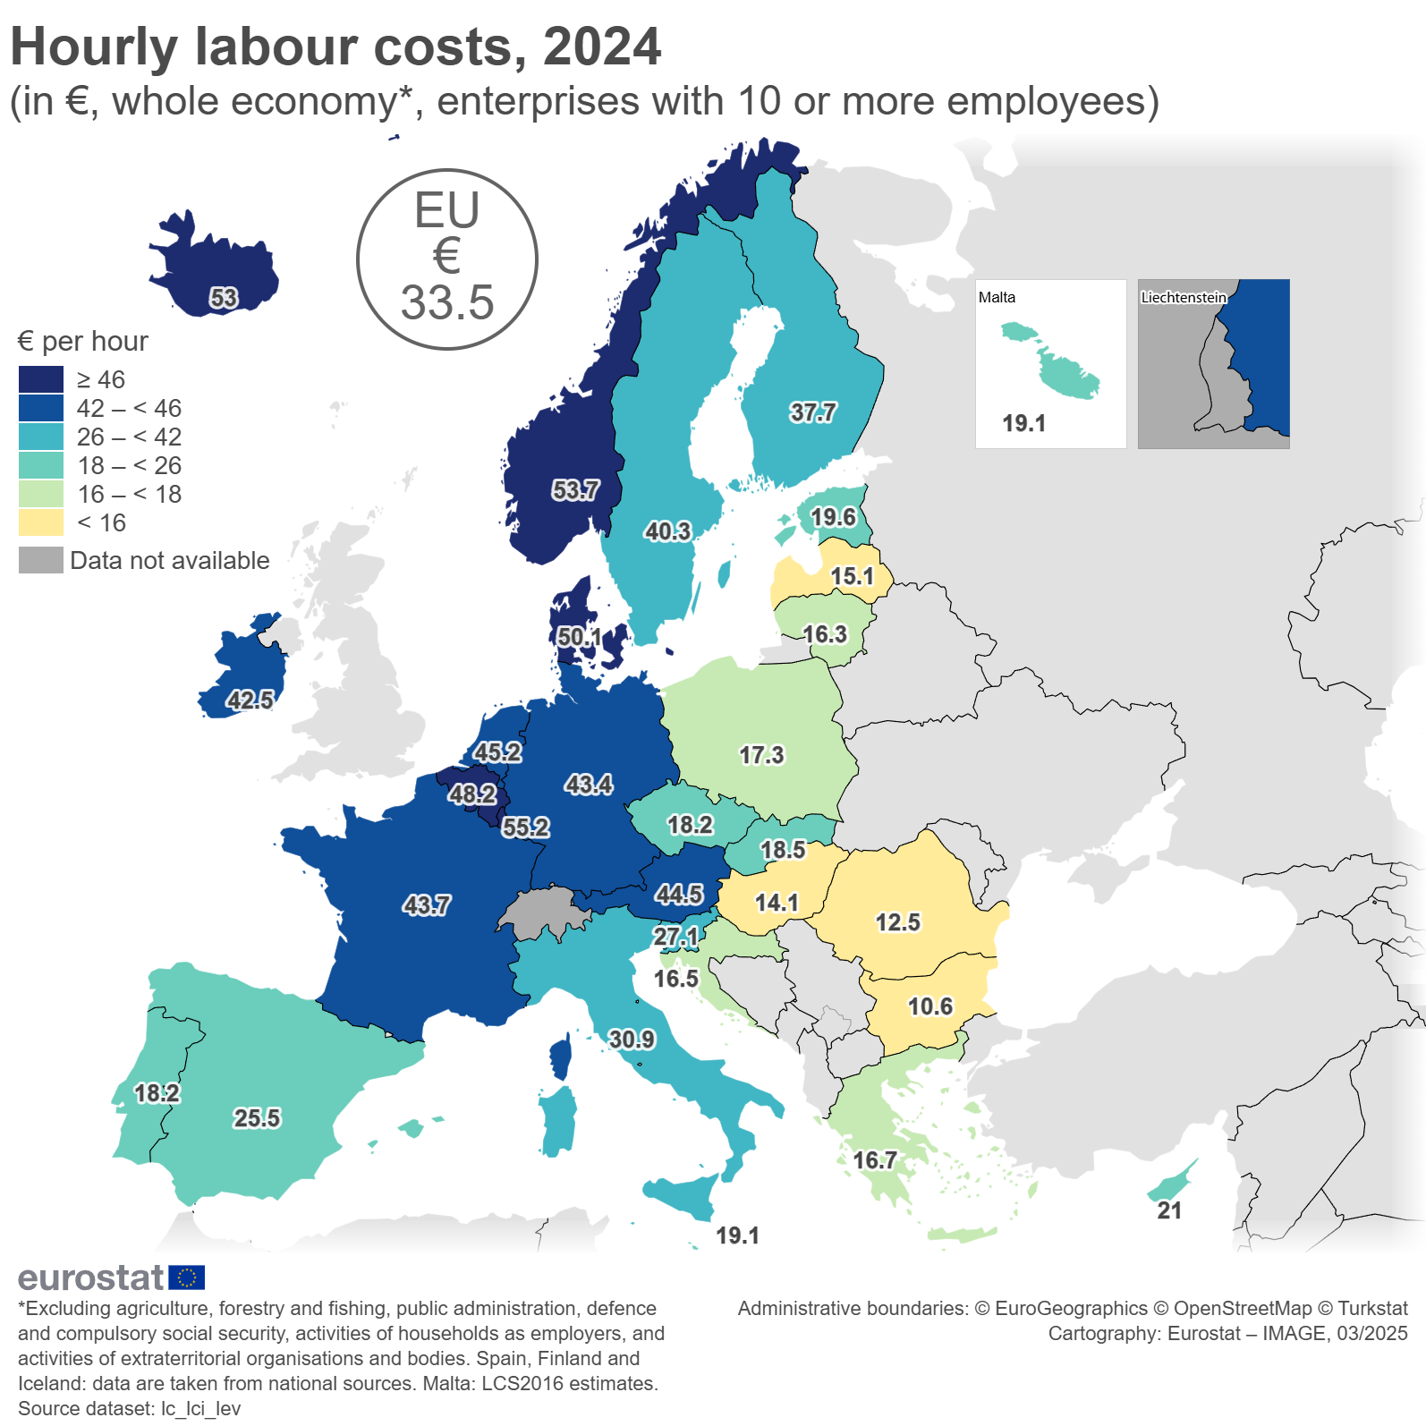
Jak si stojí ČR v rámci Evropy?
ČR je na úrovni Portugalska a má 2,4x nižší hodinové náklady práce než Rakousko.
Rozdíly v hodinových nákladech práce a měsíčních výdělcích způsobuje především odpracovaná doba.

Slide 11
Shrnutí
Evropa je relativně malou částí rozvinutého světa
Produktivita práce v Evropě (ale i USA) roste pomaleji než v Asii
ČR přichází o konkurenční výhodu levné pracovní síly

Slide 12
02 Pohled národní a regionální

Slide 13
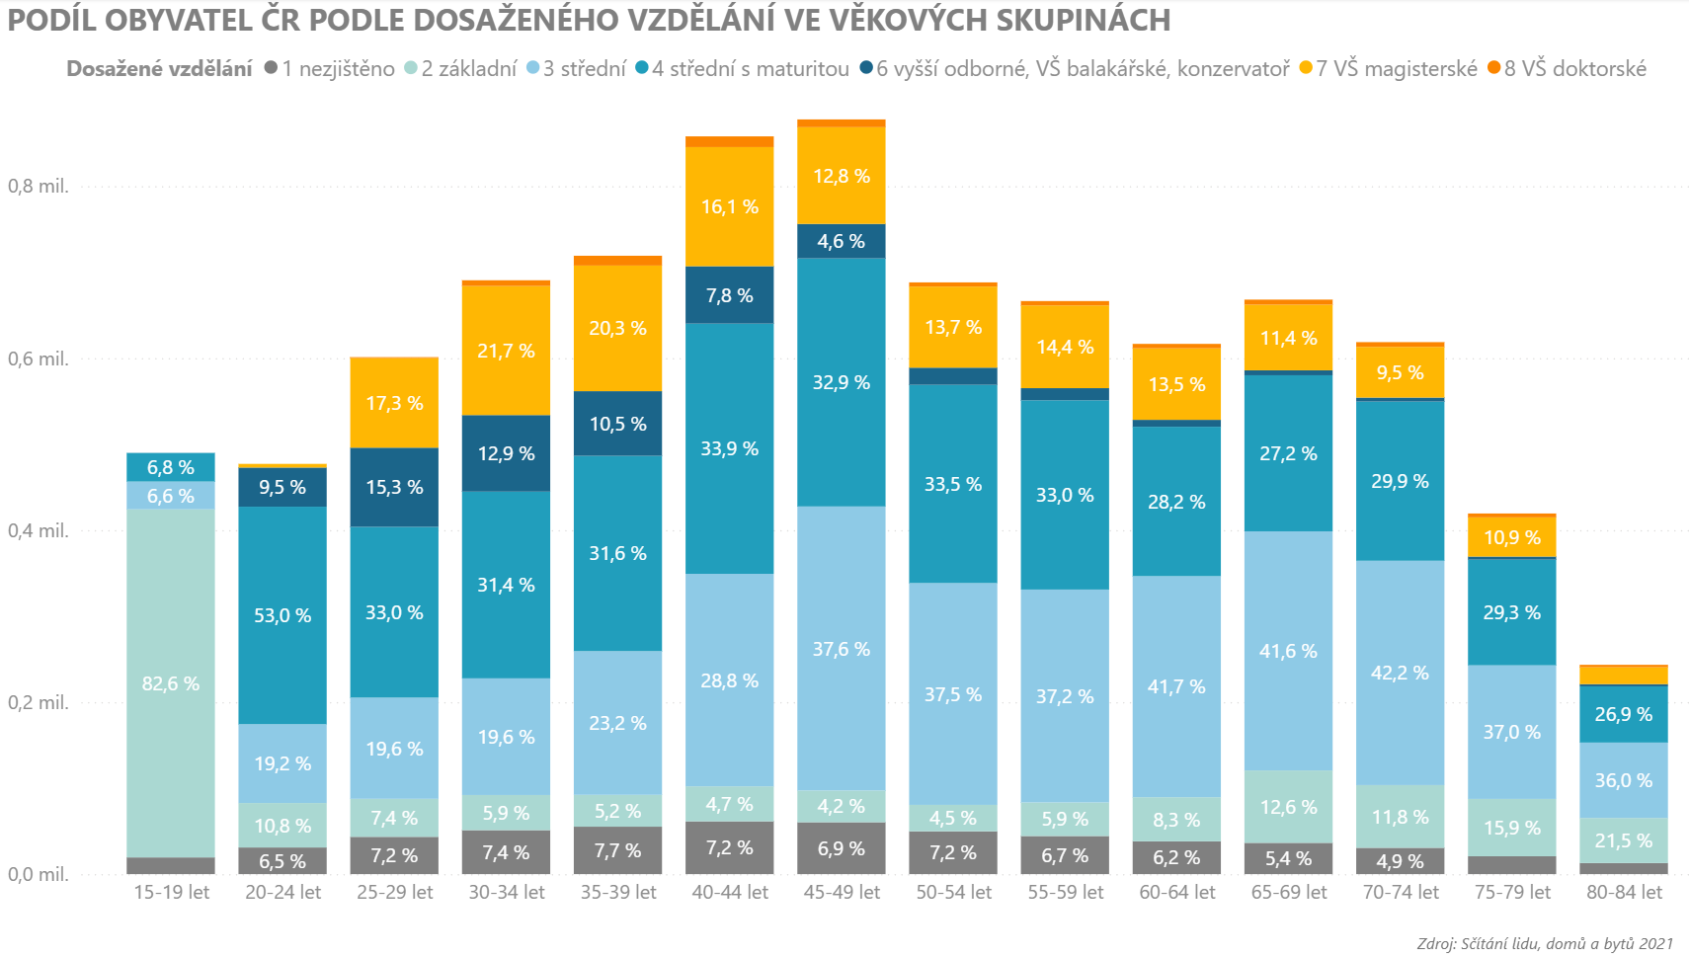
Demografie - ČR

Slide 14
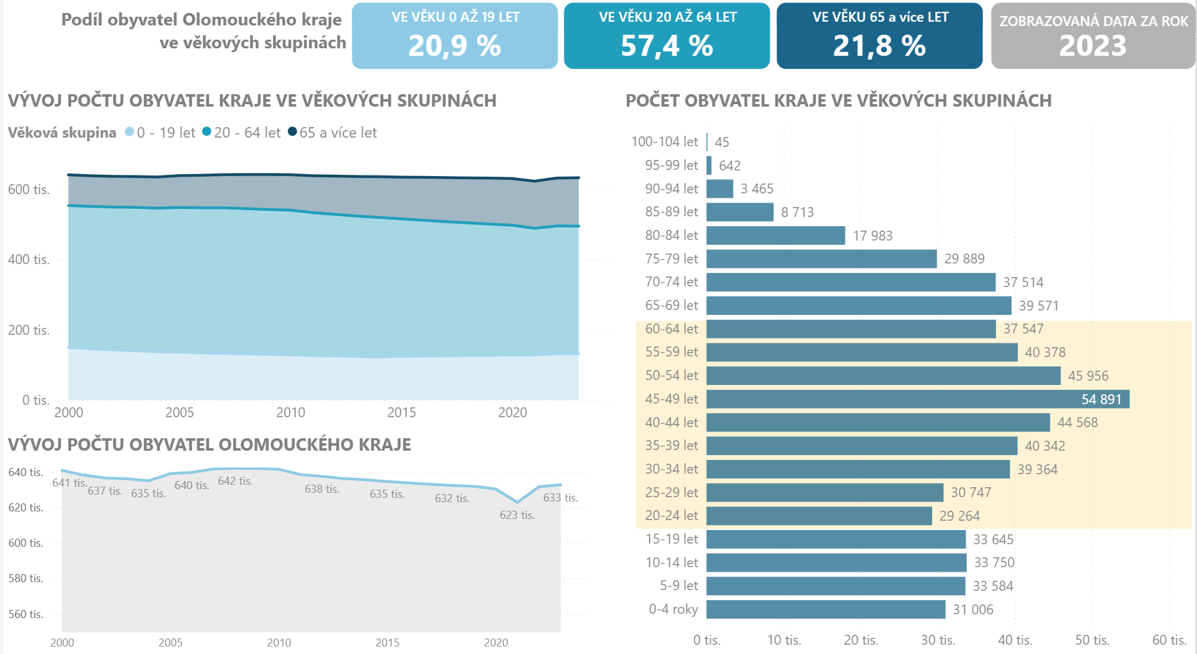
Demografie – Olomoucký kraj

Slide 15
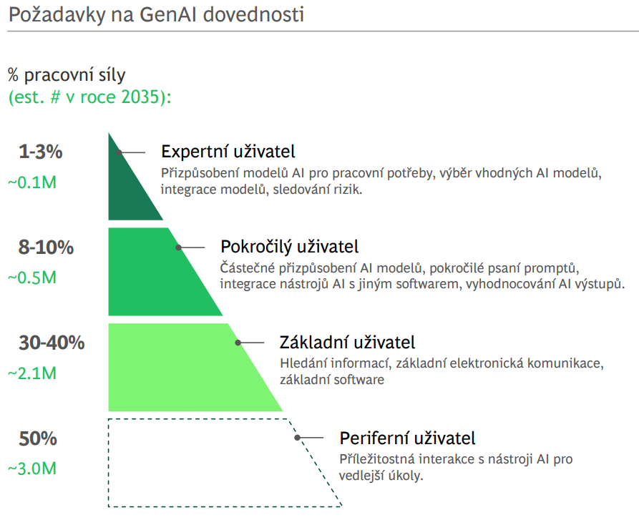
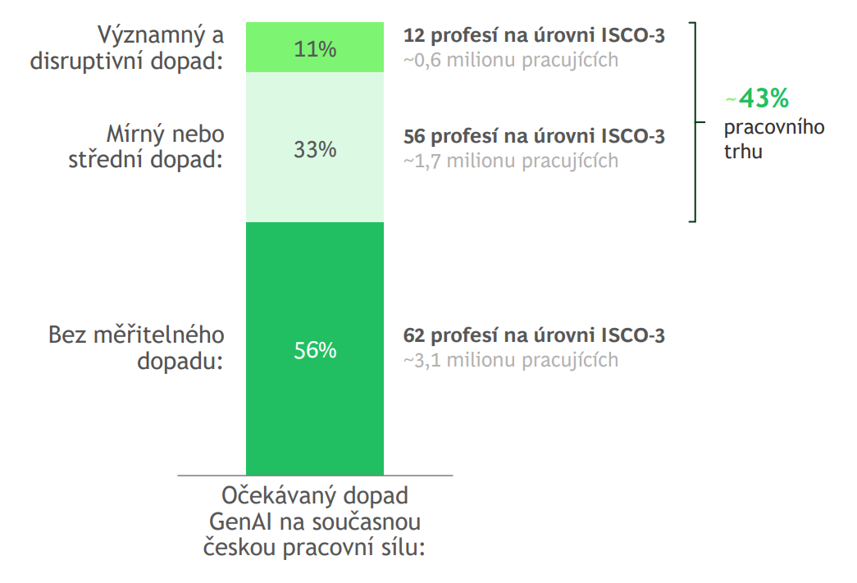
Nové dovednosti
Očekávané dopady generativní AI do roku 2032:
Studie Boston Consulting (duben 2025)
Notes:
Celkem 6 mil. Pracovních míst

Slide 16
Vliv technologií na mzdy
Firmy investujících do prvků Průmyslu 4.0 mají:
vyšší produktivitu práce
vyšší přidanou hodnotu
vyšší mzdy (v průměru o 2000 až 3000 Kč/měsíčně)
Zdroj: Studie CERGE-EI pro Svaz průmyslu a dopravy (2020)

Slide 17
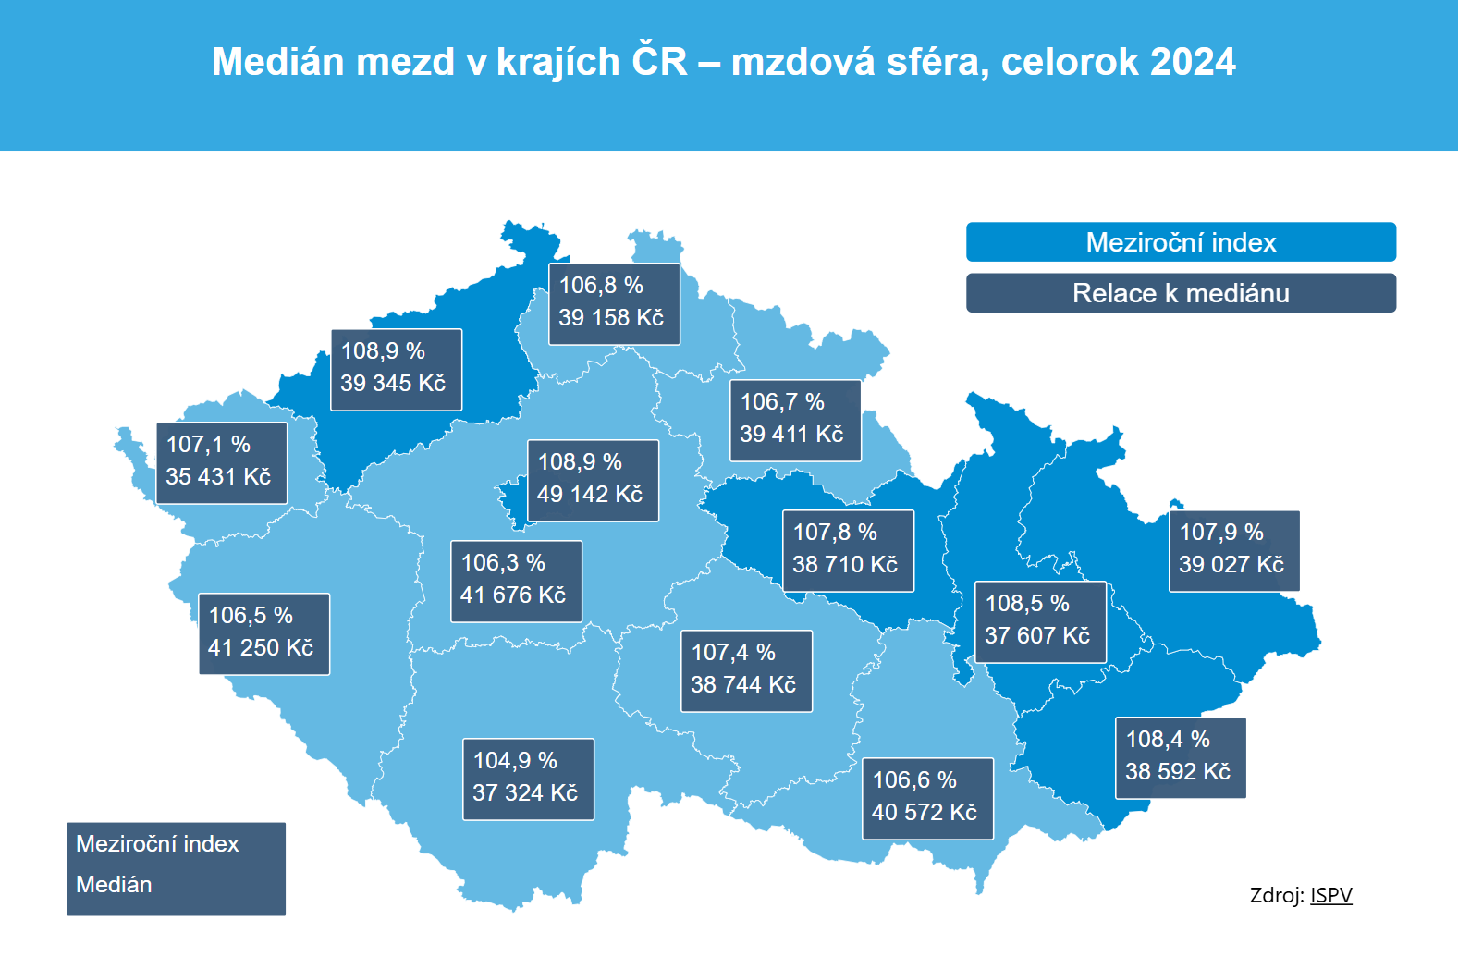
Notes:
Index mediánu za ČR 107,9%

Slide 18
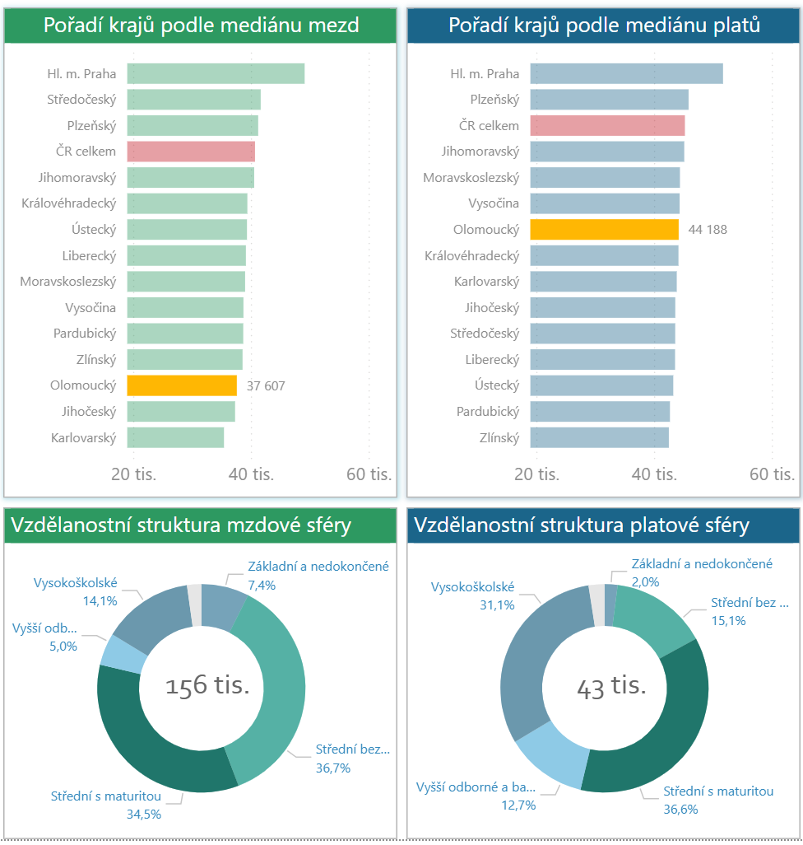
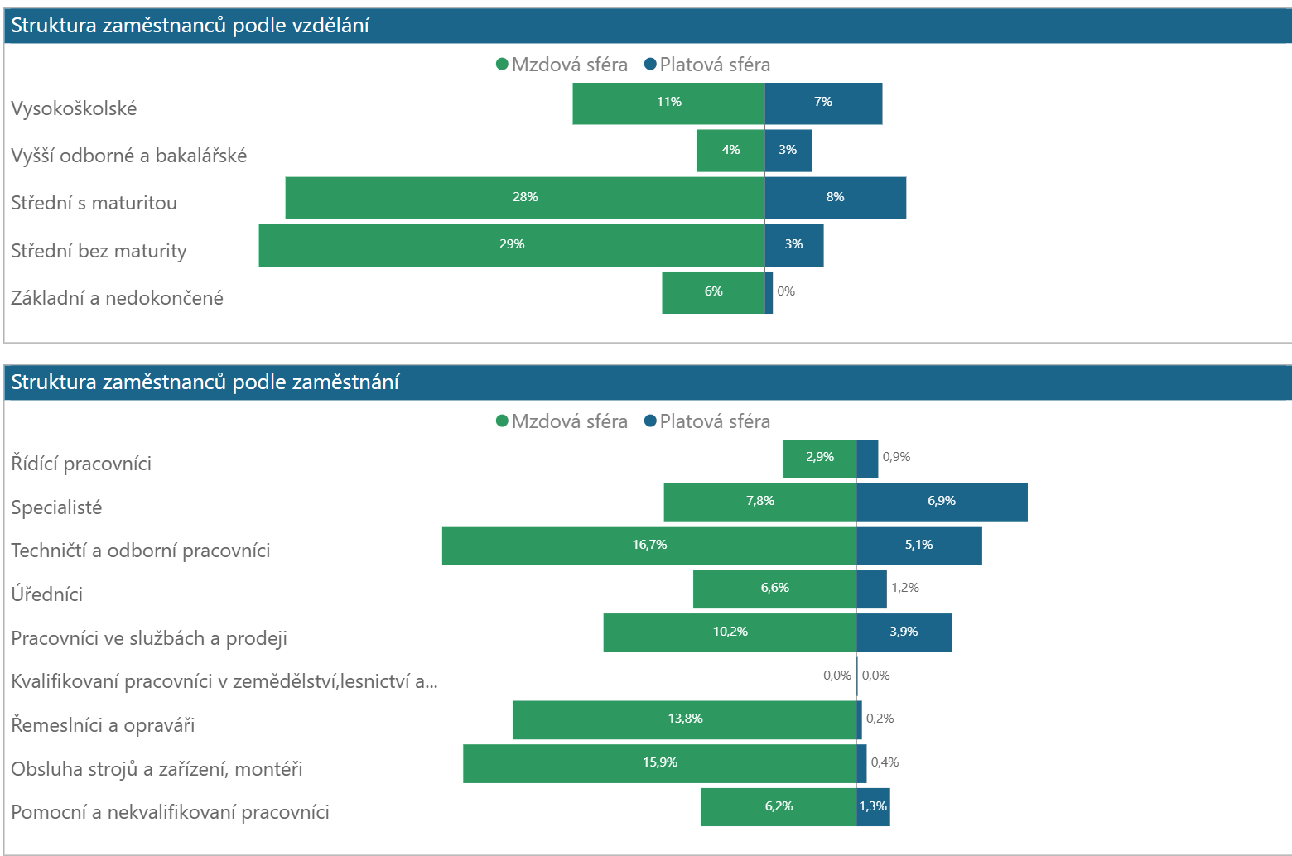
Olomoucký kraj 2024

Slide 19
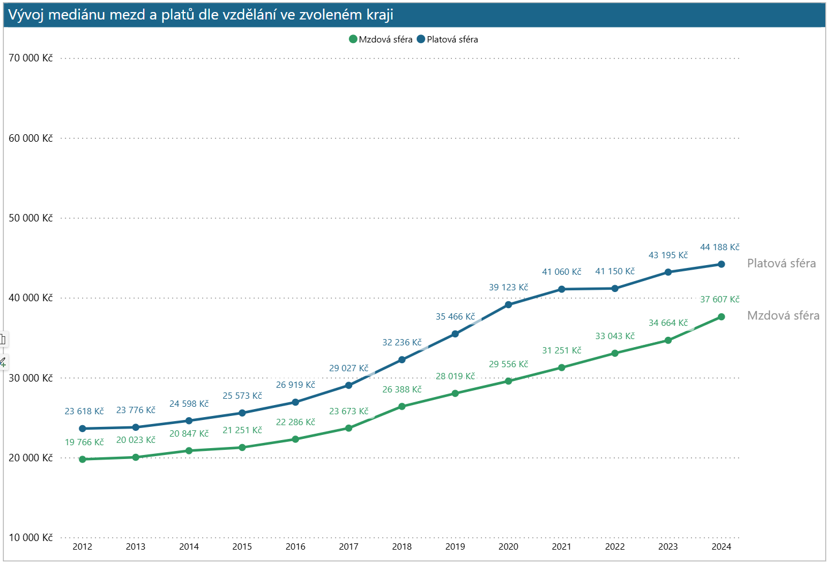
Vývoj mezd a platů – Olomoucký kraj celkem

Slide 20
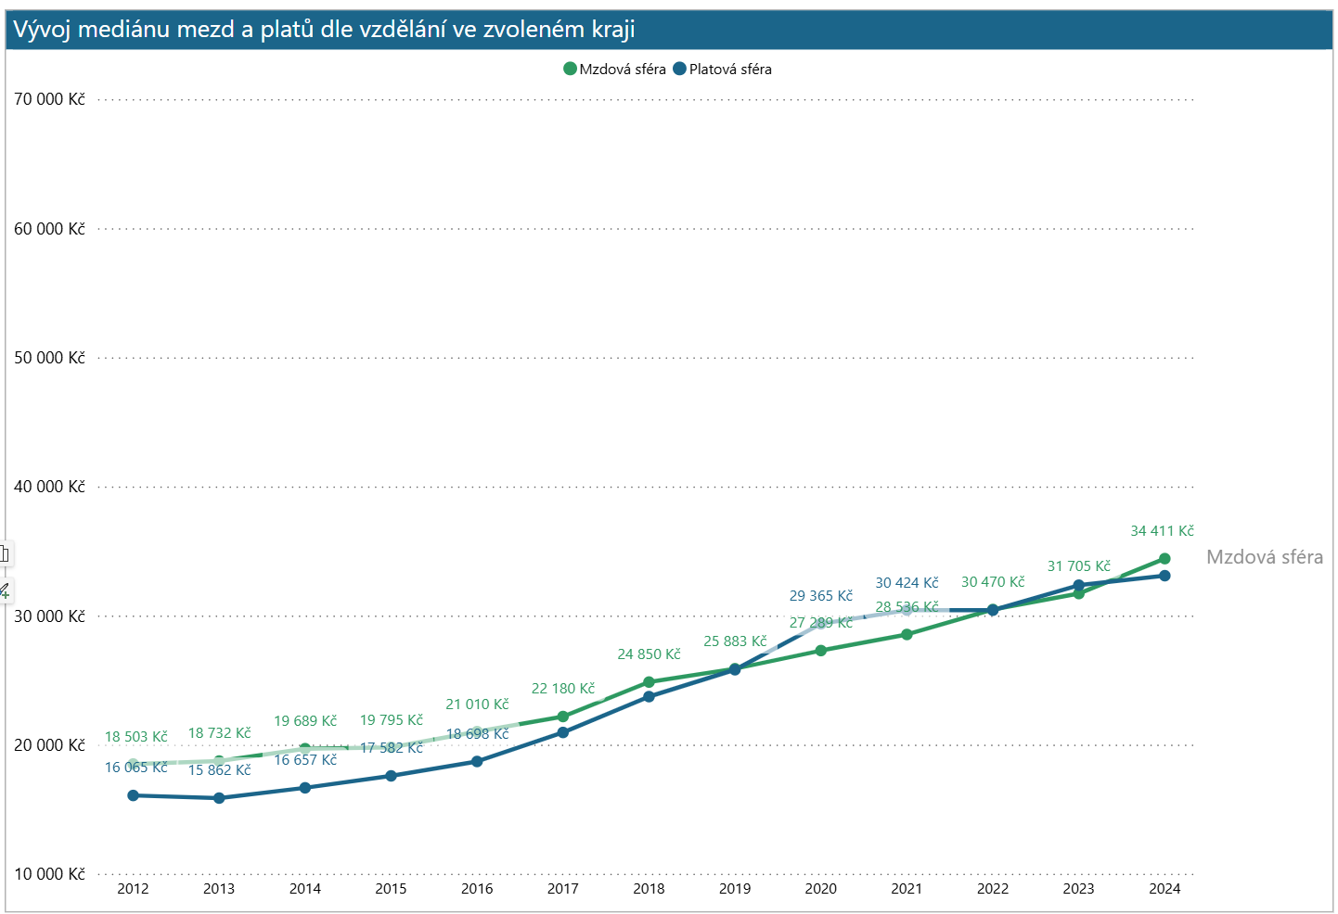
Vývoj mezd a platů – Olomoucký kraj zaměstnanci se střední školou bez maturity

Slide 21
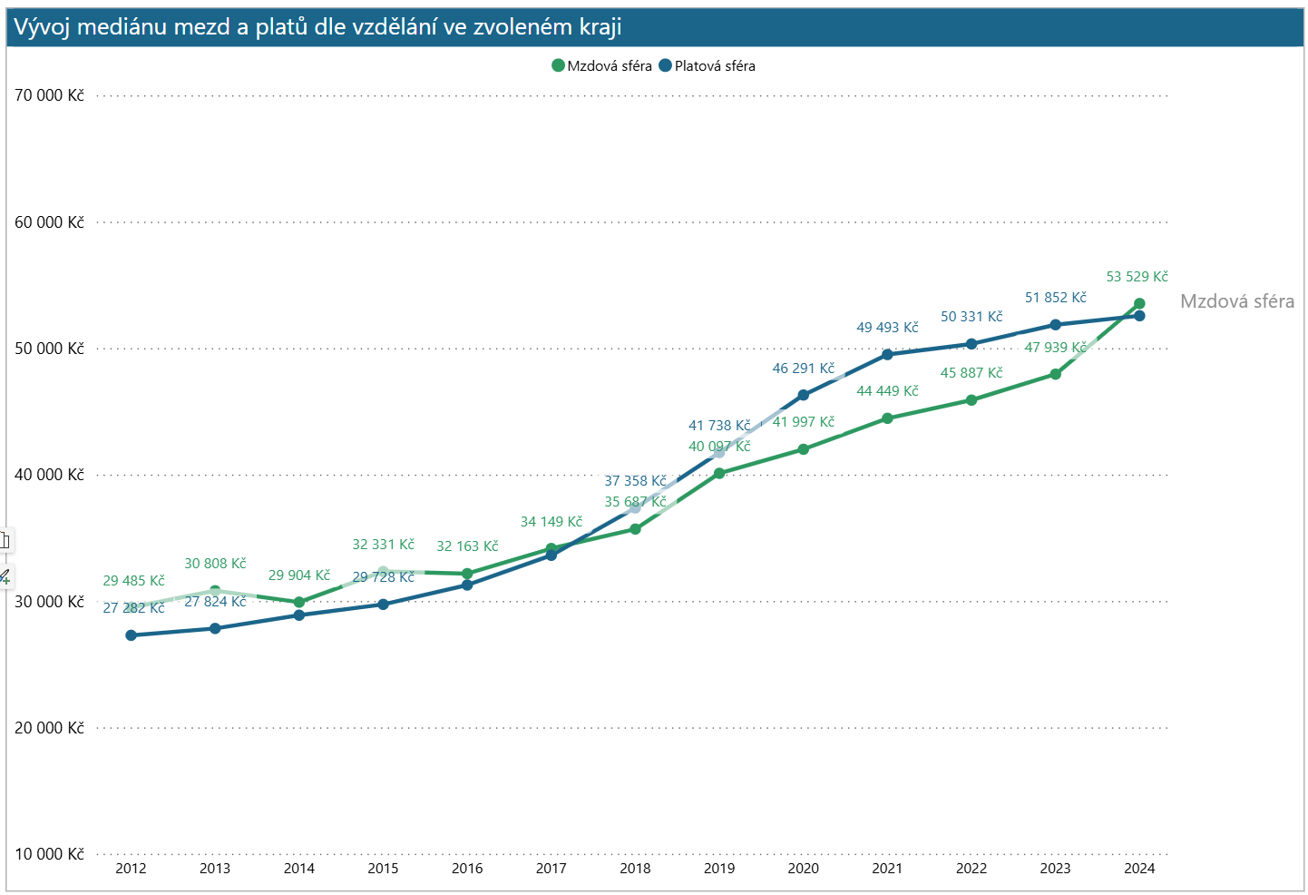
Vývoj mezd a platů – Olomoucký kraj zaměstnanci s magisterským a doktorským vzděláním

Slide 22
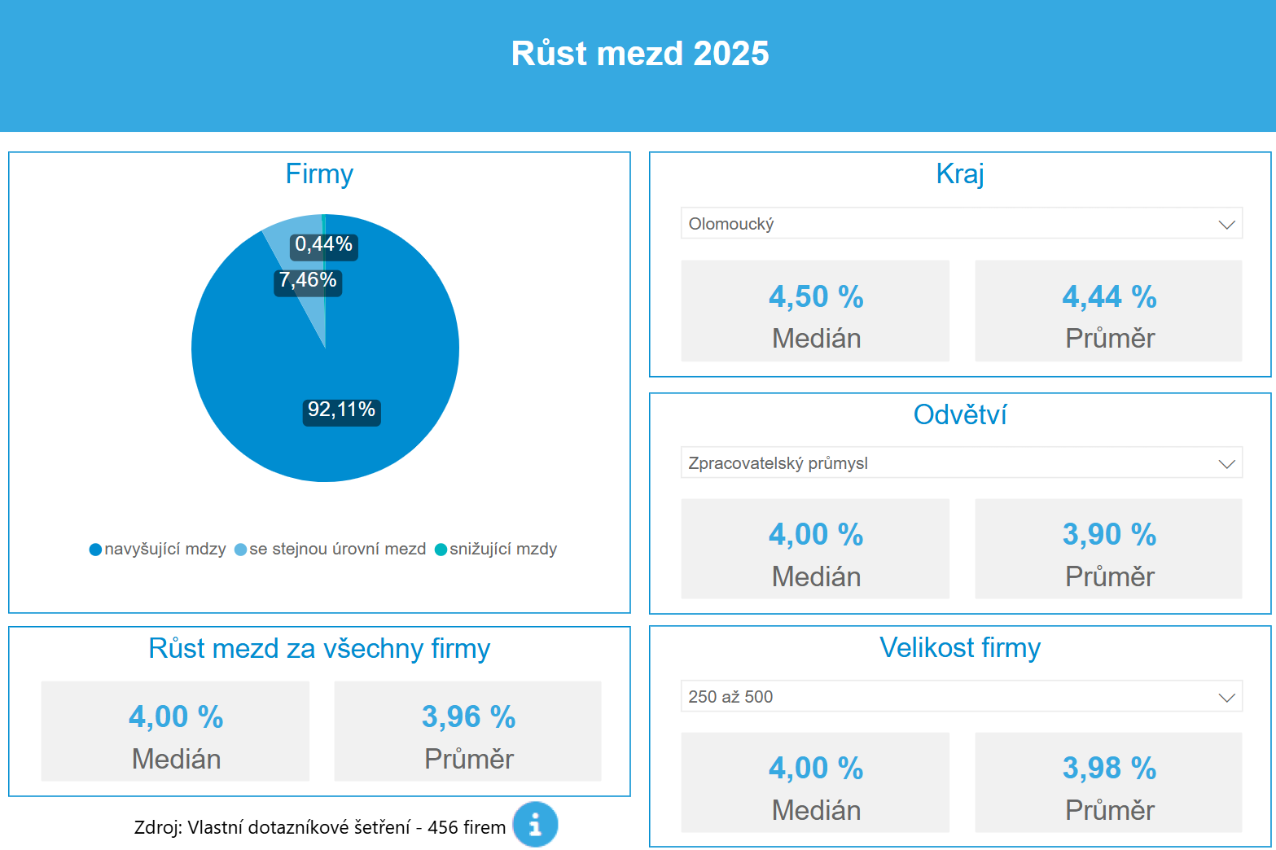

Slide 23
Shrnutí
Nominální mzdy v ČR dlouhodobě rostou
mezi lety 2023 a 2024 o 7,9% mediánu
Rychleji rostou mzdy ve firmách investujících do AI, robotizace a automatizace
Olomoucký kraj má nadprůměrné platy a podprůměrné mzdy
Růst mezd v Olomouckém kraji zrychlil, očekává se další nadprůměrný růst i v roce 2025

Slide 24
03
Podniková úroveň

Slide 25
Mikroúroveň – dopady technologií na mzdy (1)
U dělnických pozic přechod z výkonové mzdy (s výkonem stanoveným normou) na hodinovou či spíše měsíční mzdu + odměna za výkon.
Jedním z důvodů a předpokladů byla automatizace a digitalizace výroby a procesů.

Slide 26
Mikroúroveň – dopady technologií na mzdy (2)
Oceňování multidisciplinarity – tedy širší kompetenční profil zaměstnance - především hard kompetence - znamenající vyšší flexibilitu v pracovním procesu.
Především u dělnických pozic – prakticky se více využívají tzv. kvalifikační/kompetenční matice dělníků navázané na část variabilní složky mzdy za „multiprofesnost“.
Spojeno se zaváděním nových strojů, technologií a postupů a také vícestrojové obsluhy.

Slide 27
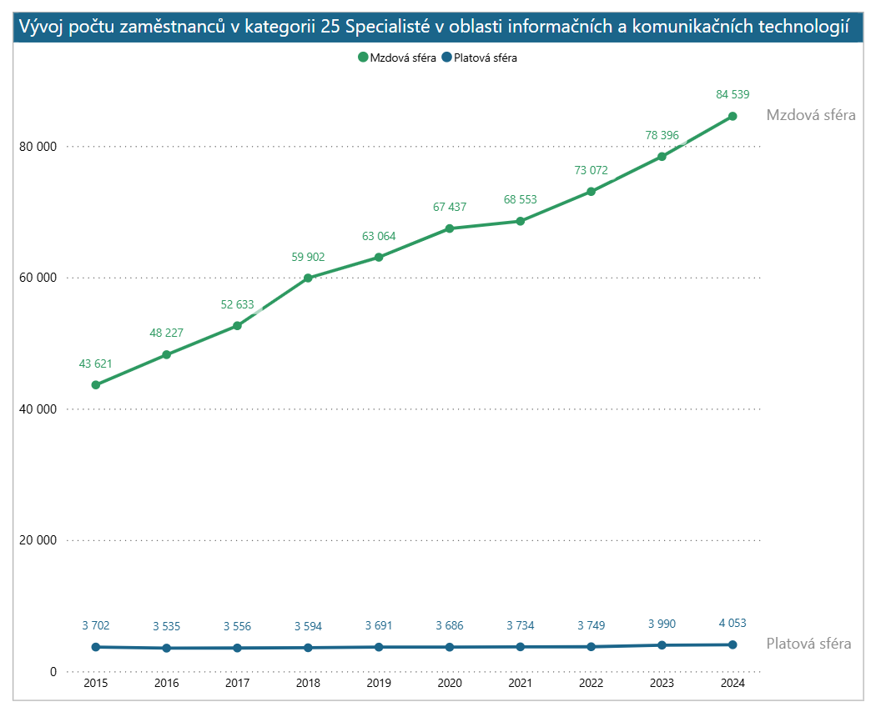
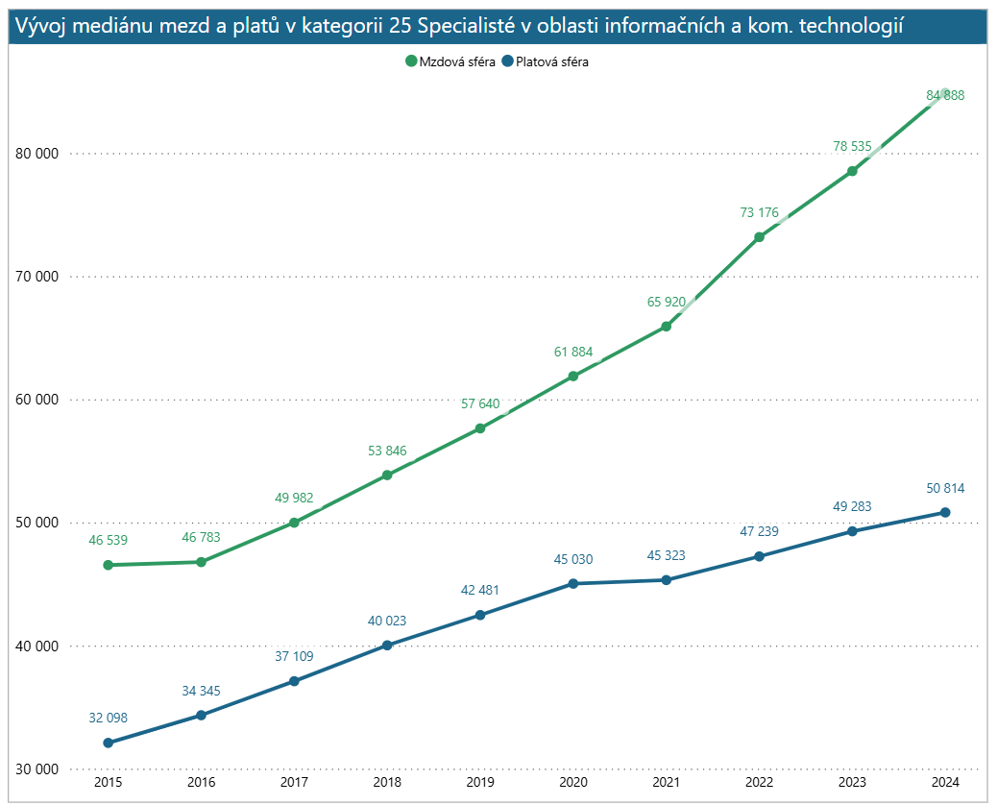
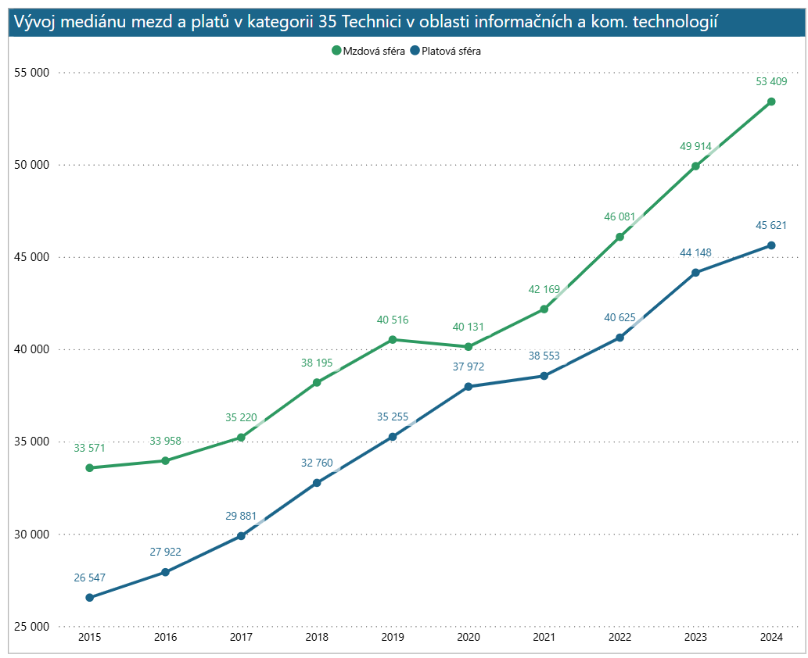
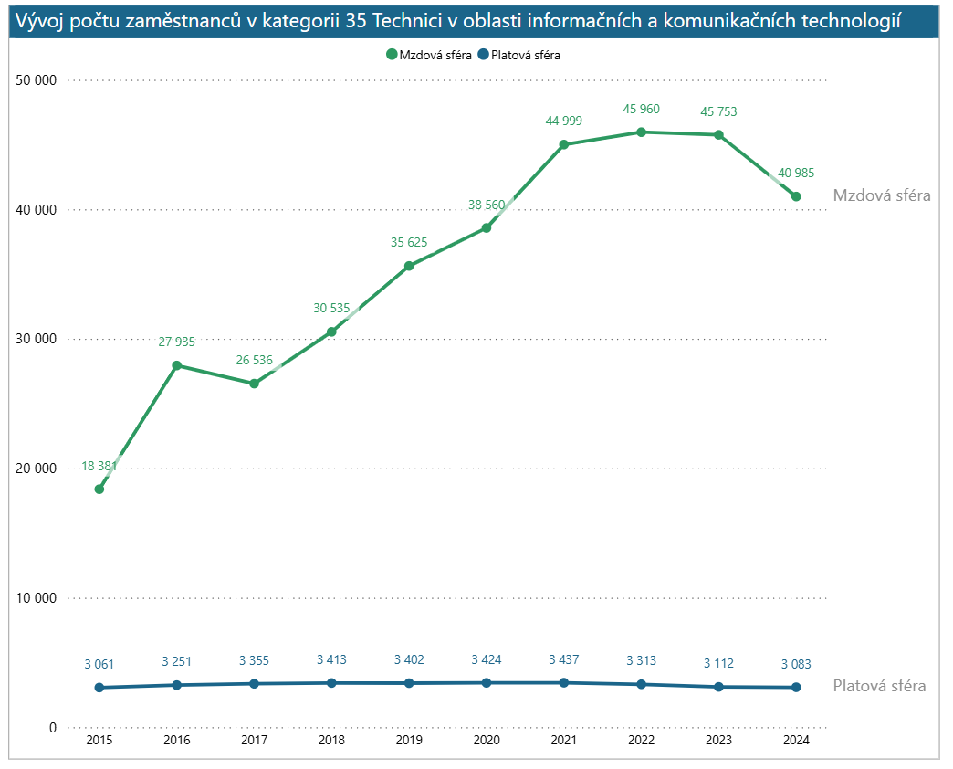
Mikroúroveň – dopady technologií na mzdy (3)
Rychle rostlo odměňování techniků a specialistů v oblasti IT (HW i SW) spojené s digitalizací a automatizací procesů ve firmách a jejich nedostatku na trhu práce.
Nyní dle všeho dochází ke stagnaci enormní poptávky po těchto zaměstnancích, což se může propsat do zpomalení růstu mezd (týká se techniků, netýká se ICT specialistů).

Slide 28
Děkuji za pozornost
 |  | Ing. Jaromír Janoš jednatel
 |  | +420 602 779 409 janos@trexima.cz
 |  | TREXIMA, spol. s r.o. třída Tomáše Bati 299, Louky, 763 02 Zlín www.trexima.cz

Slide 29

Realita na trhu práce – uplatnění kvalifikace (1)
Zdroj: ISPV
(N=513 133 zaměstnanců, v oboru = 206 424 zaměstnanců, 40 %)

Slide 30
Realita na trhu práce – uplatnění kvalifikace (2)
Podle studie Ekonomické fakulty VŠB-TUO (2024):
53 % českých zaměstnanců pracuje na pozicích, které neodpovídají úrovni jejich vzdělání
56 % zaměstnanců působí mimo obor, který vystudovali
Tento nesoulad mezi dosaženým vzděláním a vykonávaným povoláním se v posledních letech zvyšuje.
Nejvíce se týká žen, vysokoškoláků a absolventů některých oborů.
60 % vysokoškoláků zastává pozice vyžadující nižší úroveň vzdělání, než sami dosáhli
nejčastěji nacházejí zaměstnání v souladu se svým vzděláním absolventi pedagogických, technických a zdravotnických oborů
na pozicích neodpovídajících jejich vzdělání ani úrovní, ani oborem nejčastěji pracují absolventi umění, humanitních, společenských a přírodních věd
40 % žen pracuje na pozicích s nižšími nároky, než odpovídá jejich vzdělání, zatímco u mužů je to 34 %
Co s tím – doporučení
Zlepšit koordinaci mezi vzdělávacím systémem a potřebami trhu práce. Klíčovou roli v tomto procesu hraje např. kariérní poradenství nebo rozvoj adaptability pracovníků.
Převzdělanost má dvojí dopad. Na jedné straně vede k neefektivnímu využití veřejných výdajů na vzdělání, na druhé straně vytváří potenciál pro budoucí ekonomický růst založený na znalostech.
Zdroj: studie Ekonomické fakulty VŠB-TUO (https://www.vsb.cz/magazin/cs/detail-novinky?reportId=48191)
Notes:
Studie porovnávala vzdělání reprezentativního vzorku českých zaměstnanců v letech 2011 a 2022 s požadavky na jejich pozice uvedenými v Národní soustavě povolání.

